Slide 1
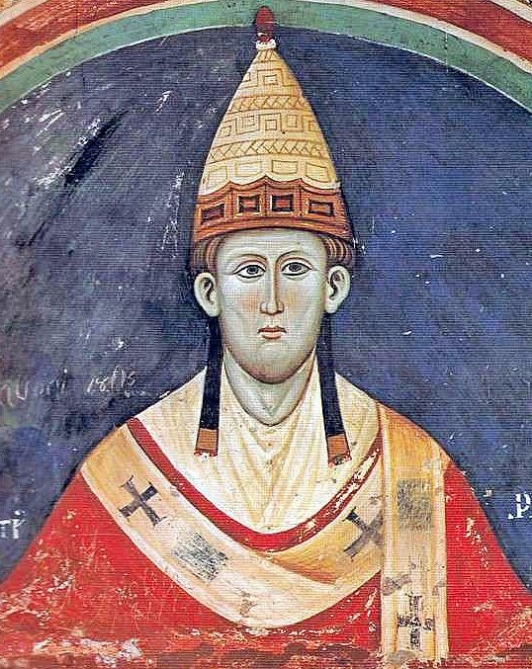
Europa im Mittelalter Grundzüge der mittelalterlichen Geschichte vom vorläufigen Ende des weströmischen Kaisertums 476 bis zur Entdeckung Amerikas 1492
https://commons.wikimedia.org/wiki/File:Innozenz3.jpg
[VL 09B] Das Papsttum im Hochmittelalter

Slide 2
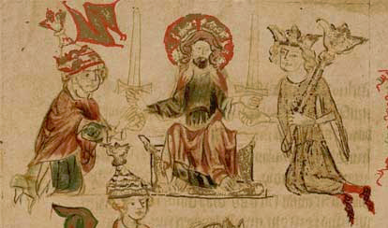
I.) Sacredotium und Imperium 1.) Kaiser und Papst
https://commons.wikimedia.org/wiki/File:Zweischwerterlehre_(Dresdner_Sachsenspiegel,_Karl_von_Amira).jpg
Illustration aus dem Dresdner Sachsenspiegel

Slide 3
I.) Sacredotium und Imperium 2.) Das Alexandrinische Schisma
Vertrag von Konstanz 1153
Kaiser und Papst: Keine bilateren Bündnisse mit Römern oder Sizilianern
Vertrag von Benevent 1156
Der Kaiser ist weg: Papst erkennt normannisches Königreich in Sizilien an
Hoftag von Besançon 1157
Wie übersetzt man beneficium?
Wahl 1159
Alexander III. (Rolando Bandinelli)
Viktor IV. (Octavian von Monticelli)
Weitere Gegenpäpste ohne Bedeutung

Slide 4
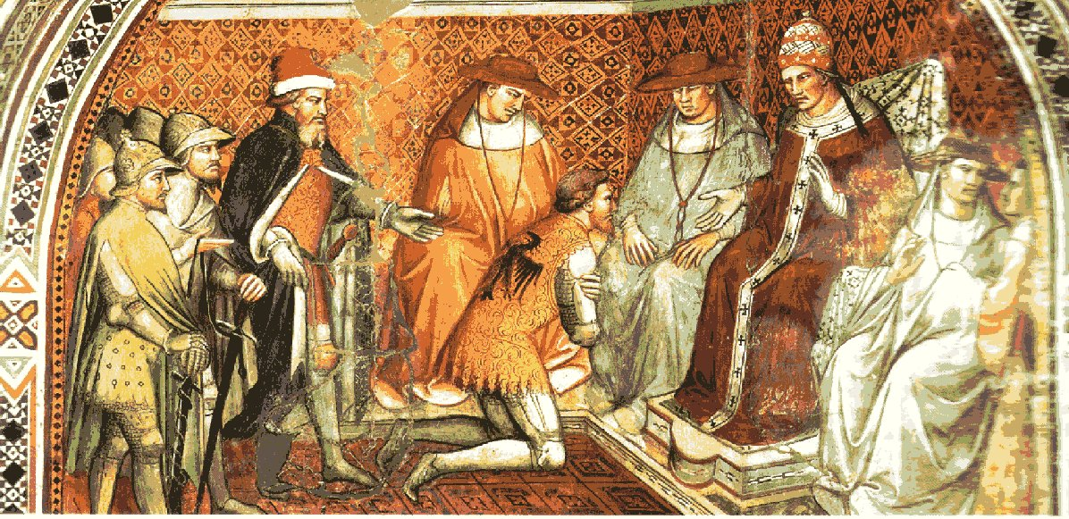
I.) Sacredotium und Imperium 2.) Das Alexandrinische Schisma
Der Friede von Venedig 1177
Der Friede von Konstanz 1183
https://en.wikipedia.org/wiki/Manuel_I_Komnenos#/media/File:B_alexander_III2.jpg
Soinello Aretino, Fresko im Palazzo Pubblico in Siena, 14. Jh.

Slide 5
I.) Sacredotium und Imperium 3.) Bischöfe und Könige
Beispiel: Thomas Beckett
Der Erzbischof von Canterbury und das Gerichtsprivileg des Klerus
Unterstützung durch Alexander III.
Mord im Dom
Ist König Heinrich II. schuld?

Slide 6
II.) Kleine Verfassungsgeschichte der Kirche 1.) Die Ämterhierarchie
Papst
Kardinäle
Metropolit: Erzbischof
Suffragan: Bischof
Priester (Kathedralklerus, Pfarrklerus, Ordenspriester)
Weltkirche
Kirchenprovinz
Diözese
Dom, Kirche, Pfarrei, Kloster

Slide 7
II.) Kleine Verfassungsgeschichte der Kirche 2.) Kirchliche Wahlen
Ideal
Papst Leo I.:
Wer alle regiert, soll von allen gewählt werden
Mehrheiten
Einstimmigkeit oder Mehrheitsprinzip
maior pars oder sanior pars
Losverfahren?
Stimmverfahren
Per inspirationem
Per compromissum
Per scrutinum

Slide 8
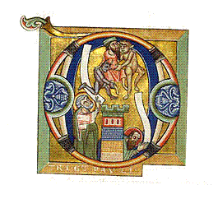
II.) Kleine Verfassungsgeschichte der Kirche 2.) Kirchliche Wahlen - Probleme: Simonie und Zwiespalt -
https://commons.wikimedia.org/wiki/File:Fall_des_Simon_Magus.gif
Fall des Simon Magus, Hildesheim, 1170

Slide 9
II.) Kleine Verfassungsgeschichte der Kirche 2.) Kirchliche Wahlen
Der Grundsatz: Quod omnes tangit ab omnibus approbetur
Der Ursprung: Klerus und Volk
Die Entwicklung:
Domkapitel wählt Bischof
Kardinalskollegium wählt Papst
Konvent wählt Abt

Slide 10
II.) Kleine Verfassungsgeschichte der Kirche 3.) Die Papstwahl
Frühe Regelungen
1059 Nur ein Nachtrag zur Wahl
1179 Laterankonzil
- Eröffnung des Konzils: Betonung des päpstlichen Jurisdiktionsprimates
- Verweigerung der Laienpredigt für die Waldenser
- Die Papstwahl:
2/3- Mehrheit der Kardinäle, jeder hat eine Stimme

Slide 11
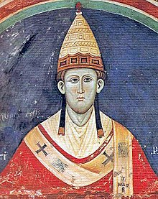
III.) Beherrscher des Abendlandes: Innozenz III. 1.) Biographisches
Lothar von Segni
22. Febr. 1161 †16. Juli 1216
Pontifikat: 1198 – 1216
Ausweitung des Kirchenstaates
Die Kreuzzüge
Deutscher Thronstreit
Die Bettelorden
IV. Laterankonzil
https://commons.wikimedia.org/wiki/File:Innozenz3.jpg
Papst Innozenz III. (Fresko im Kloster San Benedetto (Subiaco) in Subiaco, Latium, um 1219

Slide 12
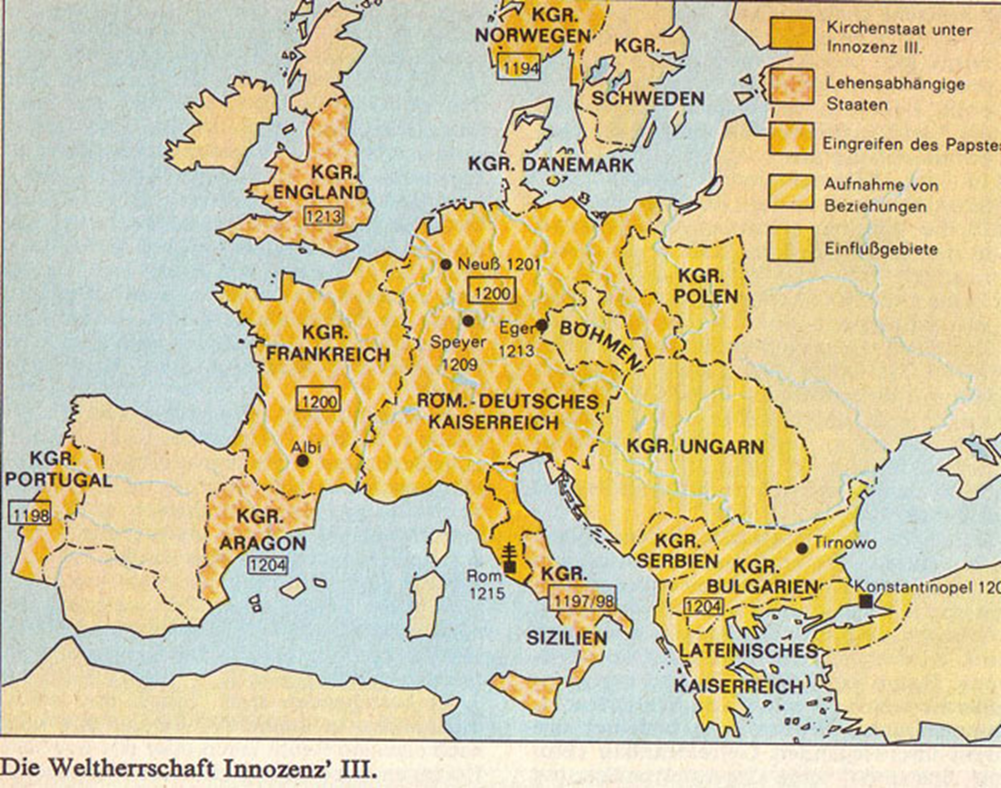
III.) Beherrscher des Abendlandes: Innozenz III. 2.) Auf dem Höhepunkt
https://home.uni-leipzig.de/burr/Historisch/Images_klein/Italien_Innozenz.jpg

Slide 13
III.) Beherrscher des Abendlandes: Innozenz III. 3.) Lateranum IV.
Dogmatik
Ketzerverfolgung
Kirchenverfassung
Moral der Kleriker
Buße
Bischofswahlen
Zulassung zu kirchlichen Ämtern
Missbrauch von Visitationsgeldern
Kirchliches Verfahrensrecht
Abgrenzung von weltlicher Rechtsprechung
Exkommunikation
Ehereglungen
Kirchenzehnt
Privilegien und Geschäftsfähigkeit von Ordensleuten
Bischöfliche Kompetenzen
Diverse Missbräuche
Simonie
Juden
Aufruf zum Kreuzzug

Slide 14
III.) Beherrscher des Abendlandes: Innozenz III. 4.) Misserfolge: Albigenserkreuzzug u. der 4. Kreuzzug
Der Albigenserkreuzzug
Aus Ketzerbekämpfung wird Nord gegen Süd
Der 4. Kreuzzug
Die Eroberung Konstantinopels verfestigt die Kirchenspaltung

Slide 15
Bildnachweise
VL 9b:
https://commons.wikimedia.org/wiki/File:Innozenz3.jpg
https://commons.wikimedia.org/wiki/File:Zweischwerterlehre_(Dresdner_Sachsenspiegel,_Karl_von_Amira).jpg
https://en.wikipedia.org/wiki/Manuel_I_Komnenos#/media/File:B_alexander_III2.jpg
https://home.uni-leipzig.de/burr/Historisch/Images_klein/Italien_Innozenz.jpg

